Slide 1
ĮMONĖS IT SISTEMŲ ATITIKIES BDAR VERTINIMAS IR AUTOMATIZUOTO ĮRANKIO KŪRIMAS
ASSESMENT OF IT SYSTEM COMPLIANCE TO GDPR AND TOOL DEVELOPMENT
Mantas Sebeika PRIF - 16/3

Slide 2
Darbo tikslai
Atlikti IT saugos valdymo standartų ir metodikų analizę;
Apžvelgti informacinių sistemų saugos audito metodikų analizę;
Suformuluoti reikalavimus įrankiui;
Atlikti įrankio projektavimą;
Panaudojus sukurtą įrankį, atlikti įmonės atitikties BDAR vertinimą ir pateikti išvadas.

Slide 3
Sprendžiama problema
Nepaisant to, kad Bendrasis duomenų apsaugos reglamentas galioja jau beveik 2 metus, iki šiol nėra jo sertifikavimo standarto.

Slide 4
Sprendžiama problema
BDAR 32 straipsnis yra pagrindinė nuostata, reikalaujanti techninių duomenų apsaugos priemonių. Nors jame pateikiami saugumo priemonių ir kontrolės pavyzdžiai, jame nėra išsamių nurodymų, ką reikia padaryti, kad tai pasiekti. Reglamentas verčia įmones atsižvelgti į esamą geriausią praktiką ir rekomendacijas.

Slide 5
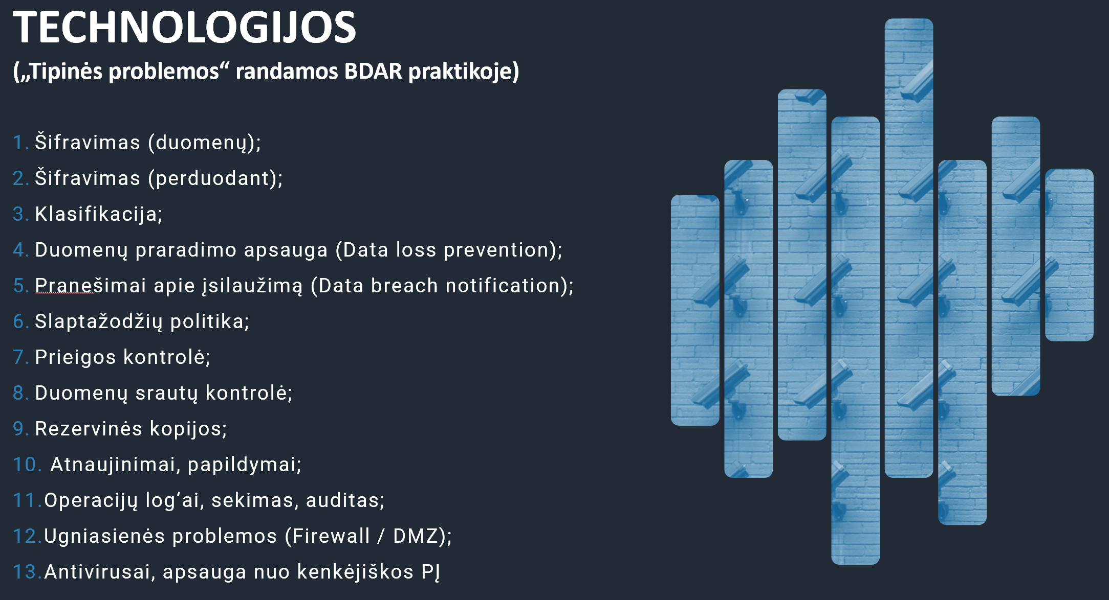
Pagrindinės techninės problemos

Slide 6
Problemos sprendimo būdas
ISO 27001 ir ISO 29100 standartai;
Valstybinės duomenų apsaugos inspekcijos rekomendacijos;
Įrankiai skirti valdyti BDAR rizikas;
Gerosios praktikos rinkoje.
Skirimas Duomenų apsaugos pareigūno įmonėje.

Slide 7
VDAI rekomendacijos
VDAI gairių punktai BDAR atitikčiai | Atitikmuo ISO 27001:2017 A priede
Prieigų kontrolė ir autentifikavimas | A.9 Prieigos valdymas
Techninių žurnalų įrašai ir stebėsena | A.12.4 Įvykių registravimas ir stebėsena
Tarnybinių stočių, duomenų bazių apsauga | A.12 Darbo saugumas
Darbo vietų apsauga | A.14.1 Informacinių sistemų saugumo reikalavimai
Tinklo ir komunikacijos sauga | A.13 Ryšių saugumas
Atsarginės kopijos | A.12.3 Atsarginės kopijos
Mobilieji, nešiojamieji įrenginiai | A.6.2 Mobilieji įrenginiai ir nuotolinis darbas
Programinės įrangos sauga | A.12.6 Techninio pažeidžiamumo valdymas A.14.2 Kūrimo ir priežiūros procesų saugumas
Duomenų naikinimas, šalinimas | A.8.3.2 Duomenų laikmenų naikinimas A.11.2.7 Saugus įrangos naikinimas arba pakartotinis naudojimas
Fizinė sauga | A.11 Fizinis ir aplinkos saugumas

Slide 8
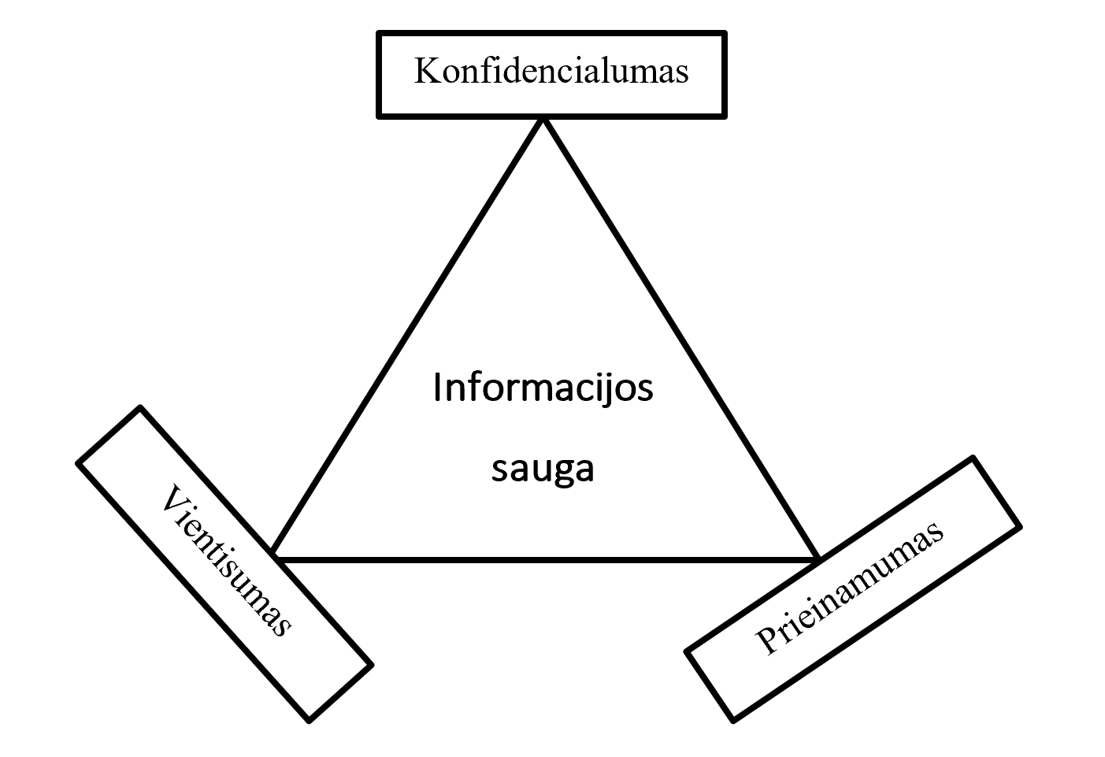
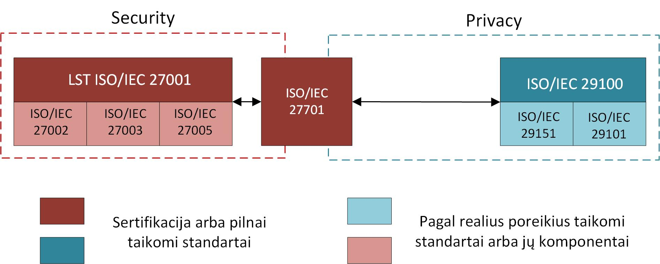
Standartai ir jų taikymas

Slide 9
„Onetrust“ ir „Enablor“ įrankių problema
Kaina
Didelis kiekis modulių, kurių negalima nusipirkti atskirai
Kalbos

Slide 10
Darbo rezultatas
Įmonei bus atliktas išsamus BDAR atitikties vertinimo projektas, kurio galutiniame rezultate bus pateiktos identifikuotos rizikos ir rekomendacijos kaip sumažinti rizikas arba jas pašalinti.
Sukurtas įrankis, kurio pagalba bus įgyvendintas atitikties projektas.

